Slide 1
Своя игра
По математике
5 класс

Slide 2
Геометрия 10 20 30 40 50
Царство дробей 10 20 30 40 50
Загадки 10 20 30 40 50
Ребусы 10 20 30 40 50
Кот в мешке 10 20 30 40 50

Slide 3
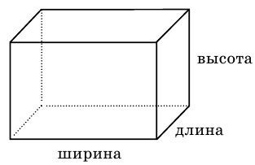
10 Геометрия
Какая геометрическая фигура изображена на рисунке?
Параллелепипед

Slide 4
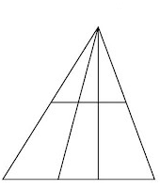
20 Геометрия
Сколько треугольников на картинке?
12

Slide 5
30 Геометрия
Назовите формулу площади квадрата..
S = a × b (S = a²)

Slide 6
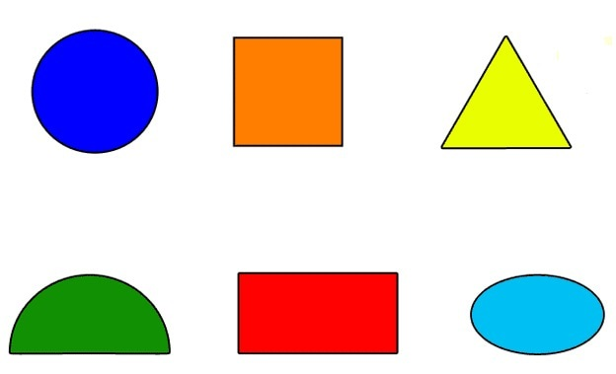
40 Геометрия
Назови геометрические фигуры, изображенные на картинке
Круг, квадрат, треугольник,
полукруг, прямоугольник, овал

Slide 7
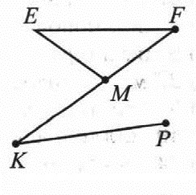
50 Геометрия
Назови все отрезки, изображенные на рисунке
EF, EM, KM, KF, MF, KP

Slide 8
10 Царство дробей
Какую дробь называют правильной?
У которой числитель меньше знаменателя

Slide 9
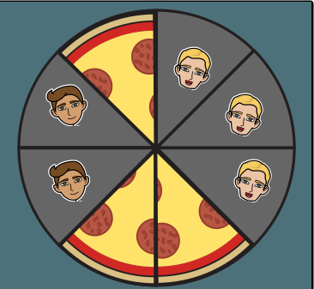
20 Царство дробей
Миша и Коля ели пиццу. Какую часть пиццы съели мальчики?
$\frac{5}{8}$

Slide 10
30 Царство дробей
Десять солдат строились в ряд, Десять солдат шли на парад. Из них две пятых было усатых. Сколько было безусых солдат?
6

Slide 11
40 Царство дробей
Куплено 15кг яблок. На приготовление варенья израсходовали две третьих купленных яблок. Сколько килограмм яблок осталось?
5 килограмм осталось

Slide 12
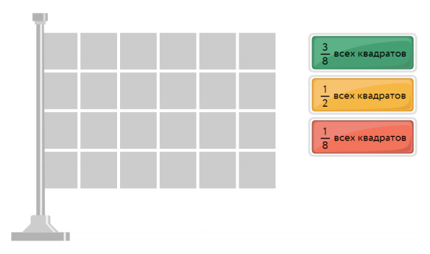
50 Царство дробей (практикум)
Закрасьте флаг
*

Slide 13
10 Загадки:
В первом классе есть Светлана, Три Андрея, два Ивана. Есть Роман, две Лиды, Зоя, Валентина, Владик, Боря, Три Петра, Захар, Богдан, Две Тамары, пять Татьян. Посчитайте-ка подряд, Сколько в классе всех ребят?
25 ребят

Slide 14
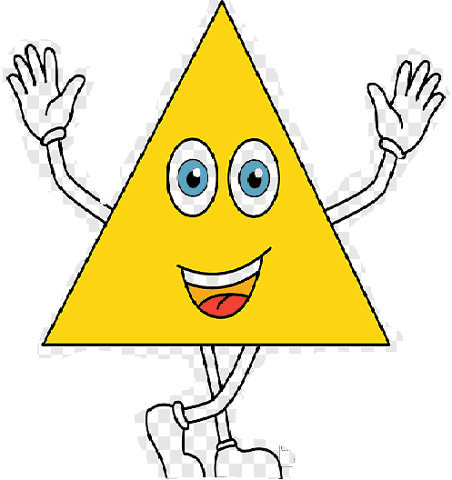
20 Загадки:
Кажется, таит в себе чуть-чуть тепла
Единица измерения угла.
Градус

Slide 15
30 Загадки:
Пять рабочих за 5 часов выкапывают 5 м канавы. Сколько рабочих за 100 часов выкопают 100 м канавы?
5 рабочих

Slide 16
40 Загадки:
Один оборот вокруг Земли спутник делает за 1 ч 40 мин, а другой — за 100 минут. Как это может быть?
1 ч 40 мин = 100 мин

Slide 17
50 Загадки:
Мальчик написал на бумажке число 86 и говорит своему товарищу: «Не производя никакой записи, увеличь это число на 12 и покажи мне ответ». Недолго думая, товарищ показал ответ. А вы это сделать сумеете?
Перевернуть бумажку
«вверх ногами»

Slide 18
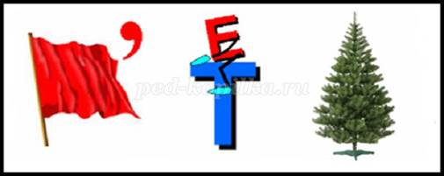
10 Ребус
Знаменатель

Slide 19
20 Ребус
Минус

Slide 20
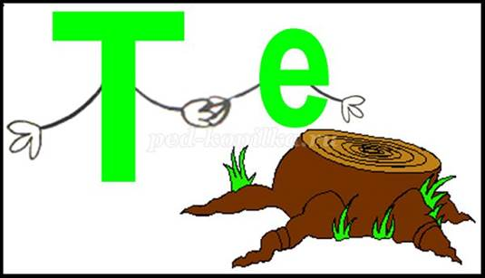
30 Ребус
Степень

Slide 21
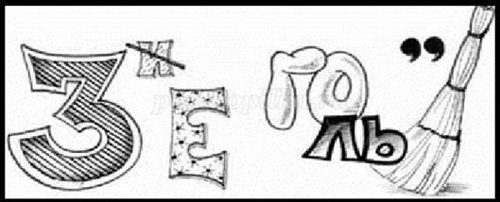
40 Ребус
Треугольник

Slide 22
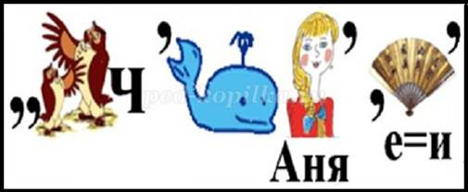
50 Ребус
Вычитание

Slide 23
10 Кот в мешке
У Марины было целое яблоко, две половинки и 4 четвертинки. Сколько было у нее яблок?
3 яблока

Slide 24
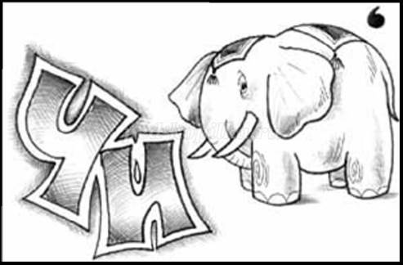
20 Кот в мешке
Число

Slide 25
30 Кот в мешке
Конь перевозит 10 кг угля, а пони — 10 000 г ваты.
У кого груз тяжелее?
Одинаково

Slide 26
40 Кот в мешке Решите анаграмму
гукр
вктарда
пмяаря
Круг, квадрат, прямая

Slide 27
50 Кот в мешке
В каком случае сумма двух чисел равна первому слагаемому?
Второе слагаемое равно 0

